Slide 1

Introducción a las pruebas Unitarias con JUNIT Framework
Axel Ruiz
Open Training
Lugusac,Xelalug,OpensuseGT
konelix@opensuse.org.gt

Slide 2
Introducción
Un programa es aceptable cuando:
  Hace lo que se espera que haga según las especificaciones
  NO hace lo que no debería de hacer
Un developer NUNCA debería entregar un programa sin haberlo probado.
Quién reciba un programa de otro NUNCA debería de aceptarlo sin haberlo probado.

Slide 3
Introducción
Para aprobar un hecho este debe de pasar las pruebas funcionales.
Según “Extreme Programming Explained” de Kent Beck, cualquier funcionalidad de un programa sin una prueba automatizada, simplemente no existe.

Slide 4
Pruebas Unitarias
Prueba unitaria: una prueba individual de un método o clase.
Prueba unitaria ad-hoc: por ejemplo, cuando creamos un objeto de cierta clase con eclipse e invocamos manualmente un método del mismo con distintas entradas para ver si funciona.
Pero y si cambiamos algo en el método o clase... que pasa?

Slide 5
Pruebas Unitarias
Volver a pasar todas las pruebas nuevamente para verificar que todo funcione bién: a esto se le llama “Pruebas de Regresión”.
En la practica necesitamos algo que nos permita definir pruebas sistemáticas y poder ejecutarlas automáticamente, tantas veces como lo necesitemos....
Sí..... para esto es JUNIT !!

Slide 6
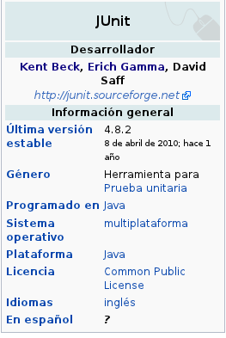
Pero que es JUNIT?
Según wikipedia: JUnit es un conjunto de bibliotecas creadas por Erich Gamma y Kent Beck que son utilizadas en programación para hacer pruebas unitarias de aplicaciones Java.

Slide 7
Base de funcionamiento
En función de algún valor de entrada se evalúa el valor de retorno esperado; si la clase cumple con la especificación, entonces JUnit devolverá que el método de la clase pasó exitosamente la prueba; en caso de que el valor esperado sea diferente al que regresó el método durante la ejecución, JUnit devolverá un fallo en el método correspondiente.

Slide 8
Características
Medio para controlar las pruebas de regresión
Varias formas de ver los resultados (runners)
  Modo texto
  Modo gráfico : AWT o Swing
  Como tarea de ANT

Slide 9
Porqué utilizar JUNIT?
Nos da el “poder” de visualizar la sinergia entre el código y los tests.
Brinda los medios para alcanzar el estilo de desarrollo en el que se escribirá nuevo código cuando falla un test.

Slide 10
Pruebas unitarias sistemáticas
Antes de implementar una funcionalidad :
  Pensar en las pruebas que debe de pasar para que dicha funcionalidad cumpla los requerimientos del programa, esto permite desarrollar la funcionalidad con las ideas claras de lo que debería de hacer.
  Picar piedra con el código de la funcionalidad
  Picar piedra con el código de la prueba para dicha funcionalidad .. (imediatamente después! )

Slide 11
Pruebas unitarias sistemáticas
  Ejecutar las pruebas que implementaste.
  Bug Fixing: A corregir todas las piezas de código que implementan la funcionalidad hasta que pase TODAS y CADA UNA de las pruebas.
  Al añadir una nueva funcionalidad repetir el ciclo:
    Pensar en como probarlas
    Picar piedra en la funcionalidad
    Picar piedra con las pruebas
    Ejecutar TODAS las pruebas (nuevas y viejas)
  NO seguir hasta que el código pase TODAS las pruebas

Slide 12
Porqué usar JUNIT?
Por ejemplo si tenemos que desarrollar un método estático que tome un array de enteros como argumento y devuelva el mayor valor encontrado en el array.
Pensando las pruebas:
  Valores cualquiera (el caso normal pue..) [5, 0, 9, 8] → 9
  Y si el mayor está al inicio? En medio? O al final?
  medio o al final del array?
  [9, 7, 8] → 9;
  [7, 9, 8] → 9;
  [7, 8, 9] → 9

Slide 13
Porqué usar JUNIT?
  ¿Y si el mayor elemento se encuentra duplicado en el array?
  [8, 7, 5, 8] → 8
  ¿Y si sólo hay un elemento en el array?
  [4] → 4
  ¿Y si el array está compuesto por elementos negativos?
  [-2, -5, -10, -22] → -2

Slide 14
Porqué utilizar JUNIT?
Pero.. hacer tantos test... vuelve el desarrollo más tardado...
  Sí o no? ... que dice el público?? XD

Slide 15
Porqué usar JUNIT?
Al usar JUNIT para hacer pruebas unitarias sistemáticas y automáticas, causan menos tiempo de bug fixing y más confianza de que los cambios de código realmente funcionan.
Más agresivo con la refactorización y la adición de nuevas características en una funcionalidad.

Slide 16
Porqué usar JUNIT?
Escribir tests debería ser simple: JUNIT lo hace elegantemente simple, al crear la suite de tests , cuando el compilador “testea” la sintaxis y semántica del código los tests “validan” la integridad del código....la idea es que las pruebas sean tan fáciles como cuando compilás tu código!!

Slide 17
Porqué usar JUNIT?
Cuando ejecutas los tests, obtienés un feedback visual inmediato indicando si se ha pasado o fallado el test. No existe la necesidad de leer un informe para comparar los resultados

Slide 18
Porqué usar JUNIT?
El comportamiento compuesto de los tests JUnit te permite ensamblar colecciones de tests y automáticamente hacer un test regresivo de toda la suite de tests con un sólo paso. También podes ejecutar los tests de cualquier capa dentro del árbol de suites.

Slide 19
Porqué usar JUNIT?
Escribir tests es tan simple como escribir un método que pruebe el código que se va a testear y definir el resultado esperado, esta pequeña inversión en testear continuará beneficiándote en tiempo y calidad.

Slide 20
Porqué usar JUNIT?
Los tests validan la estabilidad del software y te dan la confianza de que los cambios no causarán efectos negativos en el software, los tests son el “super bonder” de la integridad estructural del software.

Slide 21
Porqué usar JUNIT?
Los tests JUnit son tests altamente localizados escritos para mejorar la productividad del desarrollador y la calidad del código. Al contrario que los tests funcionales, que tratan al sistema como una caja negra y aseguran que el software funciona como una totalidad.. un developer debería decir ...."Aquí tenés el código de esta funcionalidad y los tests que la validan".

Slide 22
Porqué usar JUNIT?
Testear software Java utilizando tests Java forma una similitud entre el test y el código testeado. El test se convierte en una extensión del software general y el código se puede reconstruir partiendo de los tests.

Slide 23
Porqué usar JUNIT?
... y por si fuera poco JUNIT es ... software libre y además GRATIS!!

Slide 24
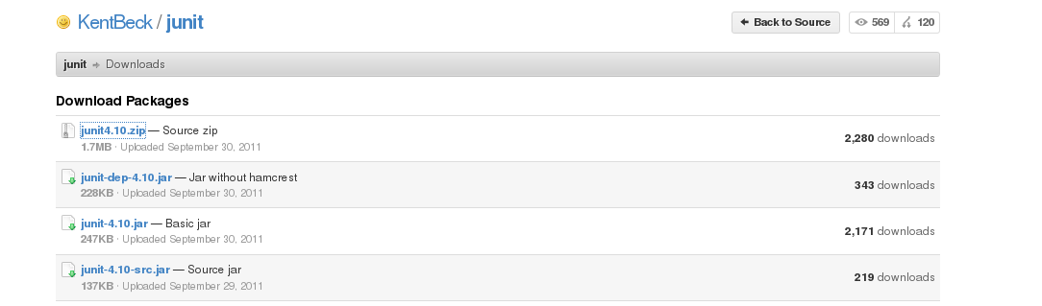
Instalación JUNIT
JUnit 4 puede descargarse desde la siguiente dirección http://www.junit.org.

Slide 25
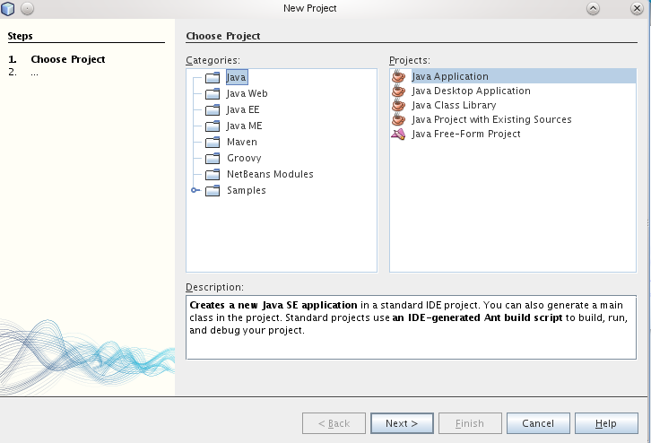
Vamos a picar piedra!

Slide 26
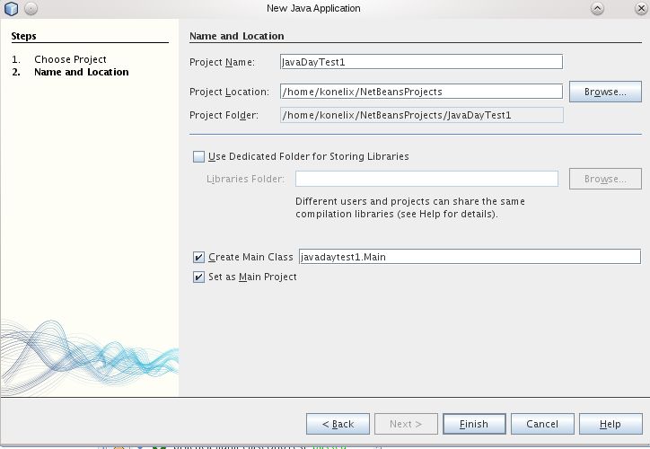
Vamos a picar Piedra!

Slide 27
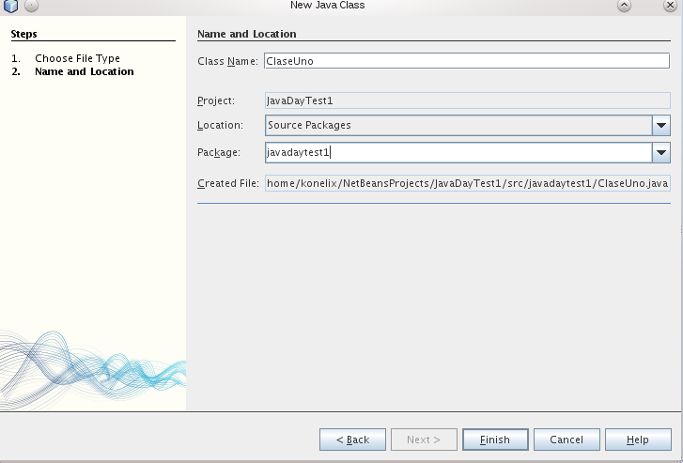
Vamos a picar Piedra!

Slide 28
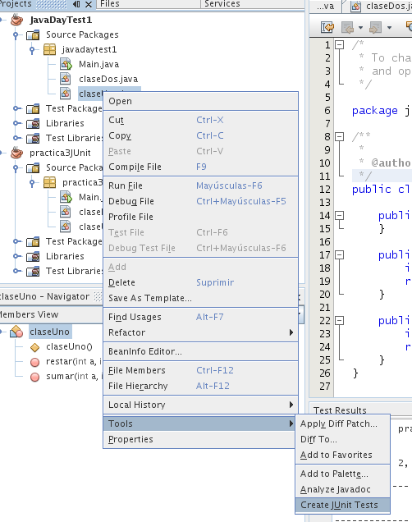
Vamos a picar Piedra!

Slide 29
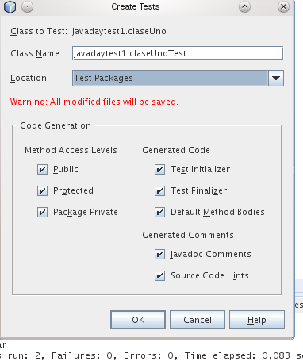
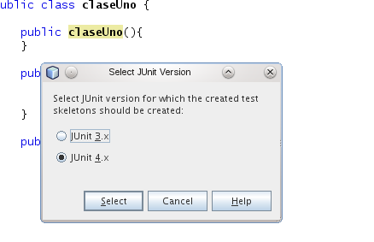
Vamos a picar Piedra!

Slide 30
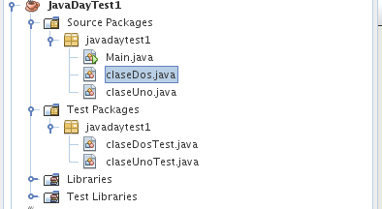
Vamos a picar Piedra!
Hecho lo anterior nos creará dos clases (claseUnoTest y claseDosTest) en los paquetes de pruebas del proyecto. Procedemos a abrir la clase claseUnoTest.java, en la cual veremos dos pruebas, una para cada método.

Slide 31
Vamos a picar Piedra!
Las clases creadas son clases normales, con la diferencia de que contiene "anotaciones" como @Test, @Before, @After, @BeforeClass, @AfterClass que van antes de cada método e indican ciertas acciones a realizar. Nos enfocaremos en @Test e indica que ese método tendrá una salida en particular.

Slide 32
Asserts
JUnit esta basado en la utilización de asserts, que es la afirmación de una proposición (línea de código) en un programa, colocada donde el desarrollador considera que su enunciado es siempre verdadero.
Esto da lugar a que existan afirmaciones y por lo tanto condiciones antes y después (Pre y postcondiciones) es decir pruebas unitarias!

Slide 33
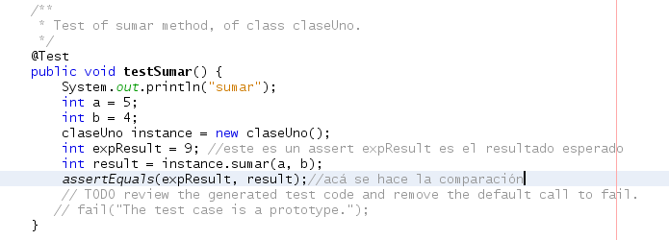
Asserts

Slide 34
Asserts
Los asserts estan compuestos por varios métodos por medio de los cuales se hacen las llamadas a las distintas pruebas, dependiendo de lo que se desee probar, algunos de los métodos que JUnit proporciona para comprobar en distintos contextos el nivel de aceptación de una prueba son:

Slide 35
Asserts
AssertEquals: Esto proporciona una serie de sobrecargas que le permite comprobar si un valor real coincide con el esperado.
AssertFalse: Este método se usa cuando se sabe que la función siempre devuelve falso
AssertNotNull: Este assert se utiliza cuando existe un caso donde no se devuelva null, esto para comprobar el éxito de la prueba.

Slide 36
Asserts
AssertNotSame: Este assert es útil cuando se debe devolver un elemento de una lista que se puede usar, esto con el fin de determinar si ese elemento pertenece a la lista en mención.
AssertNull: Si un método retorna null se usa este assert para comprobar su veracidad o falsedad.

Slide 37
Asserts
Fail: Este se utiliza en relación con los condicionales.
FailNotEquals: Esencialmente hace lo mismo que assertEquals pero esperando que la prueba no sea igual.
FailNotSame: Esencialmente lo mismo que assertNotSame, salvo en lugar de usar un error que causa un fracaso.

Slide 38
Conclusiones
Nunca se puede asegurar que una aplicación funcionará correctamente siempre, pues es inviable económicamente realizar pruebas de todos los componentes individuales y de todos los componentes como conjunto.
Las pruebas deben ser diseñadas para descubrir fallos y no para demostrar que el software funciona. Siendo más razonable diseñar pruebas de aquellas partes en donde la probabilidad de fallo es mayor.

Slide 39
Conclusiones
Las pruebas deben ser diseñadas por personas distintas a las personas que desarrollan el componente que se desea probar. De todos es bien sabido que conocemos los fallos de nuestros componentes y si el componente es ejecutado por las personas que lo desarrollan será poco probable de hacer que falle.

Slide 40
Muchas gracias!!
Mayor información:
  http://junit.sourceforge.net/#Documentation
  netbeans.org/kb/docs/java/junit-intro.html
  www.eclipse.org/resources/resource.php?id=408

